Slide 1


TRƯỜNG TIỂU HỌC TÂN VIÊN
CHÀO MỪNG QUÝ THẦY CÔ
VỀ DỰ GIỜ THĂM LỚP
Môn Toán - Lớp 3B
HÌNH TAM GIÁC, HÌNH TỨ GIÁC
Giáo viên: Đỗ Thị Hoài Phương

Slide 2







Slide 3

.
A
Đây là hình gì?
Cho 3 điểm A, B và C
.
.
B
C
Hình tam giác
Nối A và B ta được đoạn thẳng nào?
Nối A và C ta được đoạn thẳng nào?
Nối B và C ta được đoạn thẳng nào?

Slide 4
Điểm A là một đỉnh của
hình tam giác
A
Đoạn AB là một cạnh của
hình tam giác
Ngoài đỉnh A và cạnh AB thì hình tam giác còn đỉnh và cạnh nào khác?
B
C

Slide 5
A
Hình tam giác ABC có:
- 3 đỉnh là: A, B, C;
- 3 cạnh là AB, BC, CA;
- 3 góc là: góc đỉnh A, góc đỉnh B, góc đỉnh C
B
C

Slide 6
M .
Đây là hình gì?
Cho 4 điểm M, N, Q, P
. N
Q .
. P
Hình tứ giác
Nối các điểm lại với nhau

Slide 7
Hình tứ giác MNPQ có:
M
- 4 đỉnh là:M, N, P, Q;
- 4 cạnh là MN, NP, PQ, QM
N
- 4 góc là: góc đỉnh M, góc đỉnh M, góc đỉnh P, góc đỉnh Q
Q
P
Hình tứ giác

Slide 8
Hình tam giác có 3 đỉnh, 3 cạnh và 3 góc
Hình tứ giác có 4 đỉnh, 4 cạnh và 4 góc

Slide 9

Các đỉnh
Các cạnh
M
D
A
B
Nêu tên các đỉnh, các cạnh của mỗi hình (theo mẫu)
E
P
N
D
C
G
Hình tam giác MNP
Hình tam giác DEG
Hình tứ giác ABCD
M, N, P
D, E, G
A, B, C, D
MN, NP, PM
DG, GE, ED
AB, BC, CD, DA

Slide 10

Nêu tên các hình tam giác và các hình tứ giác có trong hình dưới đây:
A
B
Có 3 hình tam giác:
ADC, ABC, BCE.
Có 3 hình tứ giác:
ABCD, ABEC, ABED.
D
E
C

Slide 11

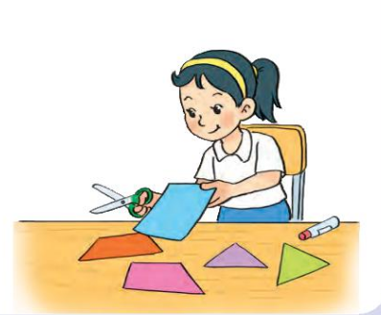
Mai đánh dấu một số điểm trên tờ giấy màu (như hình vẽ). Qua hai điểm trong các điểm đã đánh dấu, Mai có thể cắt tờ giấy theo đoạn thẳng nào để được:
a) Hai hình tứ giác
M
A
B
D
C
N

Slide 12
Mai đánh dấu một số điểm trên tờ giấy màu (như hình vẽ). Qua hai điểm trong các điểm đã đánh dấu, Mai có thể cắt tờ giấy theo đoạn thẳng nào để được:
b) 1 hình tam giác và 1 hình tứ giác?
3
M
A
B
D
C
N

